Slide 1
6. Internet i elektronička pošta
6.3. Moja prva pretraga

Slide 2
Uvod
Jeste li ikada tražili određeni sadržaj na webu, a niste znali njegovu točnu adresu?
Postoji li način kako olakšati traženje na webu?

Slide 3
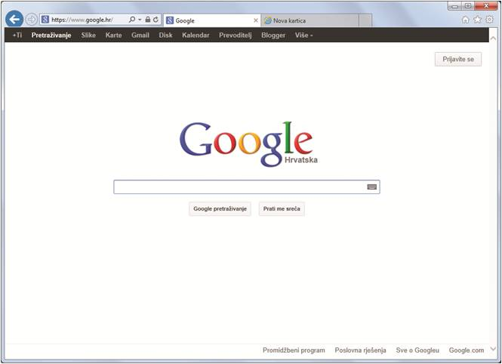
Tražilice
posebne web-stranice nude uslugu pretraživanja sadržaja weba po zadanoj ključnoj riječi ili pojmu
zovu se tražilice (search engine)

Slide 4
Postupak pretraživanja
1. | u okvir pretraživanja upišite riječ ili izraz (pojam) pretrage
2. | Kliknite na Google pretraživanje ili pritisnite tipku Enter. Za nekoliko trenutaka učitat će se popis web-stranica koje sadržavaju traženi pojam.
3. | Kliknite na prati me sreća ako želite učitati prvu stranicu s popisa pronađenih stranica.

Slide 5
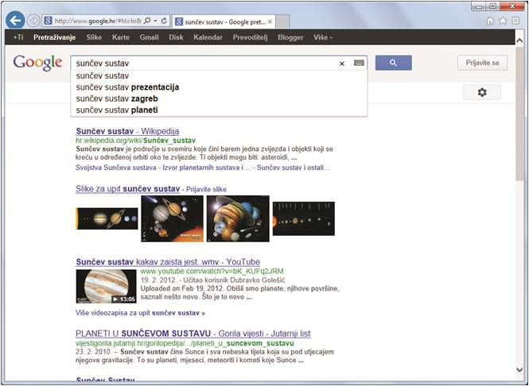
Prednost korištenja tražilicama – surfanje
velika prednost korištenja tražilica jest u tome što ne morate znati točnu adresu web-stranice
upisivanjem traženog pojma dobivate popis svih web-stranica koje sadržavaju traženi pojam
linkovi stranica omogućuju učitavanje povezanih sadržaja
ovakav način pretraživanja interneta najčešće zovemo surfanje

Slide 6
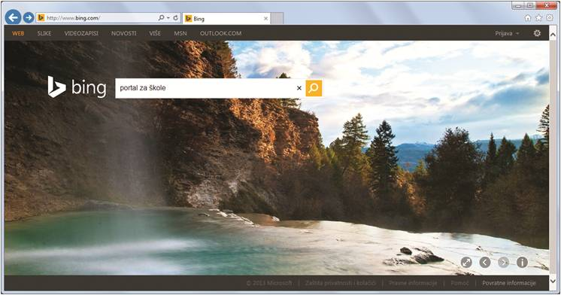
Microsoft Bing
Microsoft Bing je Microsoftova web-tražilica
tražilicu odlikuje:
jednostavan izgled
mogućnosti prilagodbe

Slide 7
Postupak pretraživanja
u oknu za pretraživanje pojavit će se prijedlozi pretraživanja
odabirom jednog od prijedloga ili pritiskom na tipku Enter prikazuju se rezultati pretraživanja odnosno popis web-stranica koje sadržavaju odabrani pojam
za pretraživanje slika ili videozapisa odaberite istoimenu kategoriju pretraživanja, a zatim slijedite prethodno opisani postupak

Slide 8
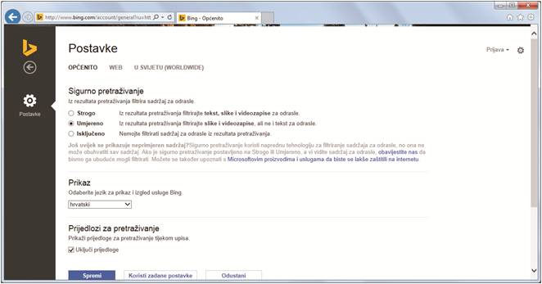
Prilagodba jezika, sigurnost
iz popisa mogućnosti (Settings) možete izmijeniti izgled i jezik tražilice te način pretraživanja
u kategoriji Sigurno pretraživanje (Safe Search) odabirom opcije Strogo (Strict) iz rezultata pretraživanja isključuju se sadržaji koji nisu primjereni djeci

Slide 9
Pitanja za ponavljanje
Što je tražilica?
Kako se zove najpopularnija tražilica današnjice?
Čemu služi okvir pretraživanja?
Koja je prednost tražilice u usporedbi s upisivanjem pojedinačnih adresa stranica?
Kratko opišite postupak pretraživanja.

